Slide 1
과목_학년학기_단원 | suhi_p_0301_06
차시명 | 04 분수를 알아볼까요(2)
파일명 | suhi_p_0301_06_0004
검토 | 담당
수학팀 | 김윤희
문서 HISTORY
번호 | 버전 | 문서 작성일 | 내용 비고 | 작성자 (내선번호) | 검토자
1 | V 1.0 | 2022.02.19 | 문서 발생 | 유청훈
2 | V 1.0 | 2022.03.08 | 1차 검수 |  | 김윤희
3 | V 2.0 | 2022.03.08 | 2차 검수 |  | 김예림
4 | V 3.0 | 2022.03.08 | 문서 수정 | 김윤희
5
6
7
8
9
10
11

Slide 2
학습 단계 | 파일명 | 페이지 정보 | 프레임 수 | 자료 형태 (동영상, 애니메이션, 노래)
 | suhi_p_0301_06_0004.html | 수학 익힘 78~79쪽 | 1 | Html5
총 프레임 수 |  |  | 1

Slide 3

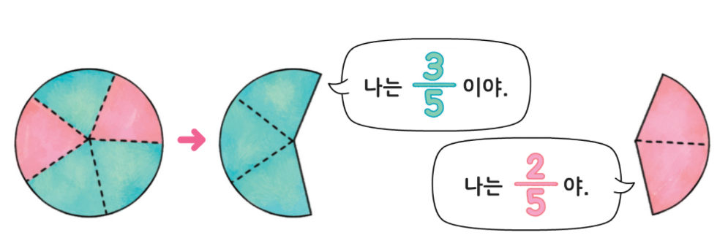
3-1
6. 분수와 소수
suhi_p_0301_06_0004
04 분수를 알아볼까요(2)
Θ Description & Function
분수를 알아볼까요(2) │ 78~79쪽
개념 정리
5
6
개념 정리 페이지
1
2
3
4
삽화 파일명 | bg.png 박만구 수학 3-1 지도서\app\resource\contents_sub\lesson06\ops\ms_lesson06\images\ms_31_6_03_01_01

Slide 4

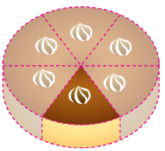







3-1
6. 분수와 소수
suhi_p_0301_06_0004
04 분수를 알아볼까요(2)
Θ Description & Function
분수를 알아볼까요(2) │ 78~79쪽
개념 정리
1
5
6
풀이 확인 팝업창(#1 풀 팝업창 다음 슬라이드)
답 칸 클릭하면 답 나타남. 정답 확인 버튼은 정답 가리기로 토글 됨.
2
3
4
남은 부분과 먹은 부분을 분수로 나타내 보세요.
남은 부분은 전체의
1
6
먹은 부분은 전체의
5
6
#1
#2
삽화 파일명 | bg.png 박만구 수학 3-1 지도서\app\resource\contents_sub\lesson06\ops\ms_lesson06\images\ms_31_6_03_02_01

Slide 5

3-1
6. 분수와 소수
suhi_p_0301_06_0004
04 분수를 알아볼까요(2)
Θ Description & Function
분수를 알아볼까요(2) │ 78~79쪽
< 풀이 확인 클릭 시 나타나는 화면>
개념 정리
1
2
3
4
5
6
남은 부분과 먹은 부분을 분수로 나타내 보세요.
풀이
남은 부분은 전체를 똑같이 6으로 나눈 것 중의 1이므로 전체의
이고, 먹은 부분은 전체의 입니다.
1
6
5
6
남은 부분은 전체의
1
6
먹은 부분은 전체의
5
6

Slide 6
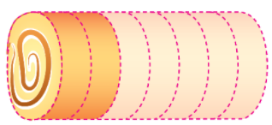
3-1
6. 분수와 소수
suhi_p_0301_06_0004
04 분수를 알아볼까요(2)
Θ Description & Function
분수를 알아볼까요(2) │ 78~79쪽
개념 정리
1
5
6
풀 팝업창(다음 슬라이드)
풀이 확인 팝업창(#1 풀 팝업창 다음 슬라이드)
답 칸 클릭하면 답 나타남. 정답 확인 버튼은 정답 가리기로 토글 됨.
2
3
4
남은 부분과 먹은 부분을 분수로 나타내 보세요.
남은 부분은 전체의
2
7
5
7
먹은 부분은 전체의
#1
#2
#3
삽화 파일명 | bg.png 박만구 수학 3-1 지도서\app\resource\contents_sub\lesson06\ops\ms_lesson06\images\ms_31_6_03_02_01

Slide 7


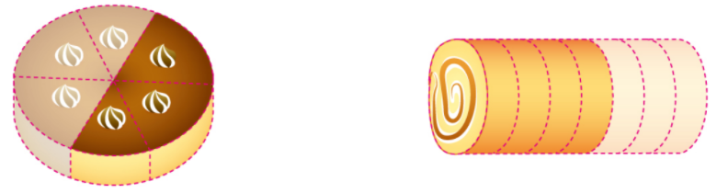

3-1
6. 분수와 소수
suhi_p_0301_06_0004
04 분수를 알아볼까요(2)
Θ Description & Function
<쌍둥이 문제 버튼 클릭 시 나타나는 화면>
활동지 다운로드 버튼. 다운로드 되는 파일은 (3-1-6)수학익힘쌍둥이_04차시.hwp
답 칸 클릭하면 답 나타남. 정답 확인 버튼은 정답 가리기로 토글 됨.
남은 부분과 먹은 부분을 분수로 나타내 보세요.
3
6
남은 부분은 전체의
4
7
남은 부분은 전체의
먹은 부분은 전체의
3
6
먹은 부분은 전체의
3
7
#1
#2
삽화 파일명 | bg_more.png 박만구 수학 3-1 지도서\app\resource\contents_sub\lesson06\ops\ms_lesson06\images\ms_31_6_03_02_01

Slide 8
3-1
6. 분수와 소수
suhi_p_0301_06_0004
04 분수를 알아볼까요(2)
Θ Description & Function
분수를 알아볼까요(2) │ 78~79쪽
< 풀이 확인 클릭 시 나타나는 화면>
개념 정리
1
2
3
4
5
6
남은 부분과 먹은 부분을 분수로 나타내 보세요.
풀이
남은 부분은 전체를 똑같이 7로 나눈 것 중의 2이므로 전체의
이고, 먹은 부분은 전체의 입니다.
2
7
5
7
남은 부분은 전체의
2
7
5
7
먹은 부분은 전체의

Slide 9

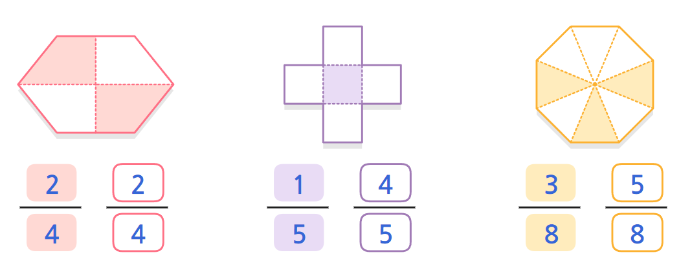
3-1
6. 분수와 소수
suhi_p_0301_06_0004
04 분수를 알아볼까요(2)
Θ Description & Function
분수를 알아볼까요(2) │ 78~79쪽
개념 정리
1
2
5
6
풀이 확인 팝업창(#1 풀 팝업창 다음 슬라이드)
답 칸 클릭하면 답 나타남. 정답 확인 버튼은 정답 가리기로 토글 됨.
3
4
색칠한 부분과 색칠하지 않은 부분을 분수로 나타내 보세요.
색칠한 부분
2
4
2
4
색칠하지 않은 부분
#1
#2
삽화 파일명 | bg.svg 박만구 수학 3-1 지도서\app\resource\contents_sub\lesson06\ops\ms_lesson06\images\ms_31_6_03_03_01

Slide 10
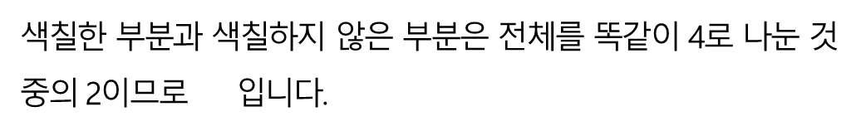
3-1
6. 분수와 소수
suhi_p_0301_06_0004
04 분수를 알아볼까요(2)
Θ Description & Function
분수를 알아볼까요(2) │ 78~79쪽
< 풀이 확인 클릭 시 나타나는 화면>
개념 정리
1
2
3
4
5
6
색칠한 부분과 색칠하지 않은 부분을 분수로 나타내 보세요.
풀이
색칠한 부분과 색칠하지 않은 부분은 전체를 똑같이 4로 나눈 것 중의 2이므로 $입$니다.
2
4
2
4
2
4
색칠한 부분
색칠하지 않은 부분

Slide 11
3-1
6. 분수와 소수
suhi_p_0301_06_0004
04 분수를 알아볼까요(2)
Θ Description & Function
분수를 알아볼까요(2) │ 78~79쪽
개념 정리
1
2
5
6
풀이 확인 팝업창(#1 풀 팝업창 다음 슬라이드)
답 칸 클릭하면 답 나타남. 정답 확인 버튼은 정답 가리기로 토글 됨.
3
4
색칠한 부분과 색칠하지 않은 부분을 분수로 나타내 보세요.
색칠한 부분
3
8
5
8
색칠하지 않은 부분
#1
#2
삽화 파일명 | bg.svg 박만구 수학 3-1 지도서\app\resource\contents_sub\lesson06\ops\ms_lesson06\images\ms_31_6_03_03_01

Slide 12
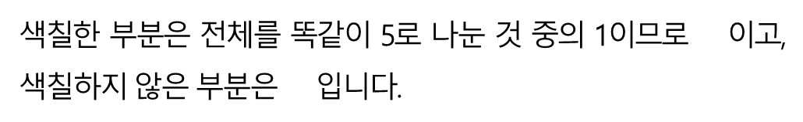
3-1
6. 분수와 소수
suhi_p_0301_06_0004
04 분수를 알아볼까요(2)
Θ Description & Function
분수를 알아볼까요(2) │ 78~79쪽
< 풀이 확인 클릭 시 나타나는 화면>
개념 정리
1
2
3
4
5
6
색칠한 부분과 색칠하지 않은 부분을 분수로 나타내 보세요.
풀이
1
5
색칠한 부분은 전체를 똑같이 5로 나눈 것 중의 1이므로 $이$고, 색칠하지 않은 부분은 입니다.
3
8
색칠한 부분
4
5
5
8
색칠하지 않은 부분

Slide 13
3-1
6. 분수와 소수
suhi_p_0301_06_0004
04 분수를 알아볼까요(2)
Θ Description & Function
분수를 알아볼까요(2) │ 78~79쪽
개념 정리
1
2
5
6
풀 팝업창(다음 슬라이드)
풀이 확인 팝업창(#1 풀 팝업창 다음 슬라이드)
답 칸 클릭하면 답 나타남. 정답 확인 버튼은 정답 가리기로 토글 됨.
3
4
색칠한 부분과 색칠하지 않은 부분을 분수로 나타내 보세요.
색칠한 부분
1
5
4
5
색칠하지 않은 부분
#1
#2
#3
삽화 파일명 | bg.svg 박만구 수학 3-1 지도서\app\resource\contents_sub\lesson06\ops\ms_lesson06\images\ms_31_6_03_03_01

Slide 14
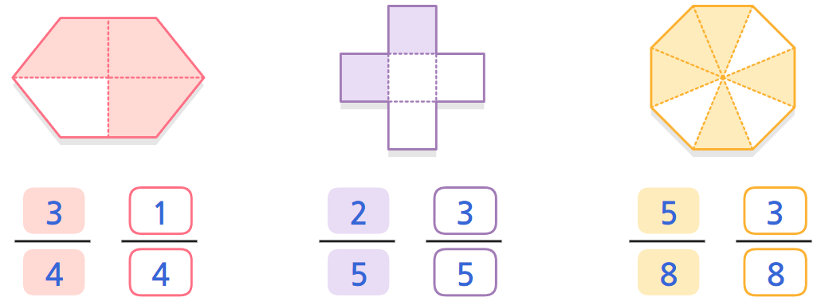
3-1
6. 분수와 소수
suhi_p_0301_06_0004
04 분수를 알아볼까요(2)
Θ Description & Function
<쌍둥이 문제 버튼 클릭 시 나타나는 화면>
활동지 다운로드 버튼. 다운로드 되는 파일은 (3-1-6)수학익힘쌍둥이_04차시.hwp
답 칸 클릭하면 답 나타남. 정답 확인 버튼은 정답 가리기로 토글 됨.
색칠한 부분과 색칠하지 않은 부분을 분수로 나타내 보세요.
색칠한 부분
3
4
1
4
색칠하지 않은 부분
#1
#2
삽화 파일명 | bg_more.svg 박만구 수학 3-1 지도서\app\resource\contents_sub\lesson06\ops\ms_lesson06\images\ms_31_6_03_03_01

Slide 15
3-1
6. 분수와 소수
suhi_p_0301_06_0004
04 분수를 알아볼까요(2)
Θ Description & Function
<쌍둥이 문제 버튼 클릭 시 나타나는 화면>
활동지 다운로드 버튼. 다운로드 되는 파일은 (3-1-6)수학익힘쌍둥이_04차시.hwp
답 칸 클릭하면 답 나타남. 정답 확인 버튼은 정답 가리기로 토글 됨.
색칠한 부분과 색칠하지 않은 부분을 분수로 나타내 보세요.
색칠한 부분
2
5
3
5
색칠하지 않은 부분
#1
#2
삽화 파일명 | bg_more.svg 박만구 수학 3-1 지도서\app\resource\contents_sub\lesson06\ops\ms_lesson06\images\ms_31_6_03_03_01

Slide 16
3-1
6. 분수와 소수
suhi_p_0301_06_0004
04 분수를 알아볼까요(2)
Θ Description & Function
<쌍둥이 문제 버튼 클릭 시 나타나는 화면>
활동지 다운로드 버튼. 다운로드 되는 파일은 (3-1-6)수학익힘쌍둥이_04차시.hwp
답 칸 클릭하면 답 나타남. 정답 확인 버튼은 정답 가리기로 토글 됨.
색칠한 부분과 색칠하지 않은 부분을 분수로 나타내 보세요.
색칠한 부분
5
8
3
8
색칠하지 않은 부분
#1
#2
삽화 파일명 | bg_more.svg 박만구 수학 3-1 지도서\app\resource\contents_sub\lesson06\ops\ms_lesson06\images\ms_31_6_03_03_01

Slide 17
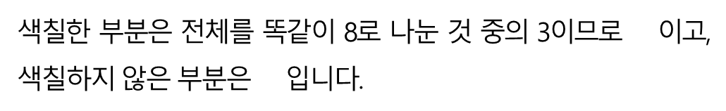
3-1
6. 분수와 소수
suhi_p_0301_06_0004
04 분수를 알아볼까요(2)
Θ Description & Function
분수를 알아볼까요(2) │ 78~79쪽
< 풀이 확인 클릭 시 나타나는 화면>
개념 정리
1
2
3
4
5
6
색칠한 부분과 색칠하지 않은 부분을 분수로 나타내 보세요.
풀이
3
8
색칠한 부분은 전체를 똑같이 8로 나눈 것 중의 3이므로 $이$고, 색칠하지 않은 부분은 입니다.
1
5
색칠한 부분
5
8
4
5
색칠하지 않은 부분

Slide 18

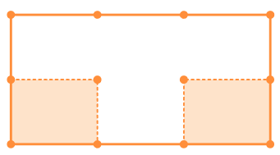
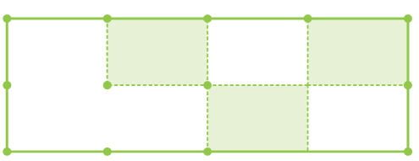
3-1
6. 분수와 소수
suhi_p_0301_06_0004
04 분수를 알아볼까요(2)
Θ Description & Function
분수를 알아볼까요(2) │ 78~79쪽
개념 정리
1
2
3
5
6
풀 팝업창(다음 슬라이드)
풀이 확인 팝업창(#1 풀 팝업창 다음 슬라이드)
답 칸 클릭하면 답 나타남. 정답 확인 버튼은 정답 가리기로 토글 됨.
4
색칠한 부분을 보고 색칠하지 않은 부분을 분수로 나타내 보세요.
4
6
5
8
#1
#2
#3
삽화 파일명 | bg.svg 박만구 수학 3-1 지도서\app\resource\contents_sub\lesson06\ops\ms_lesson06\images\ms_31_6_03_04_01

Slide 19
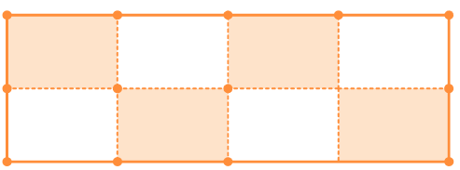
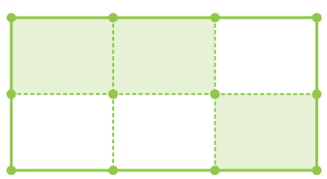
3-1
6. 분수와 소수
suhi_p_0301_06_0004
04 분수를 알아볼까요(2)
Θ Description & Function
<쌍둥이 문제 버튼 클릭 시 나타나는 화면>
활동지 다운로드 버튼. 다운로드 되는 파일은 (3-1-6)수학익힘쌍둥이_04차시.hwp
2. 답 칸 클릭하면 답 나타남. 정답 확인 버튼은 정답 가리기로 토글 됨.
색칠한 부분을 보고 색칠하지 않은 부분을 분수로 나타내 보세요.
4
8
3
6
#1
#2
삽화 파일명 | bg_more.svg 박만구 수학 3-1 지도서\app\resource\contents_sub\lesson06\ops\ms_lesson06\images\ms_31_6_03_04_01

Slide 20
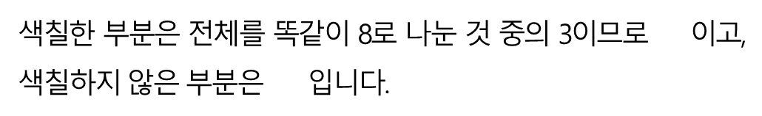
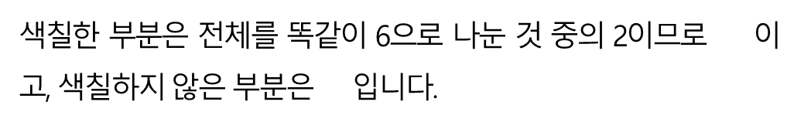
3-1
6. 분수와 소수
suhi_p_0301_06_0004
04 분수를 알아볼까요(2)
Θ Description & Function
분수를 알아볼까요(2) │ 78~79쪽
< 풀이 확인 클릭 시 나타나는 화면>
개념 정리
1
2
3
4
5
6
색칠한 부분을 보고 색칠하지 않은 부분을 분수로 나타내 보세요.
풀이
2
6
색칠한 부분은 전체를 똑같이 6으로 나눈 것 중의 2이므로 $이$고, 색칠하지 않은 부분은 입니다.
4
5
4
6
6
3
8
8
색칠한 부분은 전체를 똑같이 8로 나눈 것 중의 3이므로 $이$고, 색칠하지 않은 부분은 입니다.
5
8

Slide 21

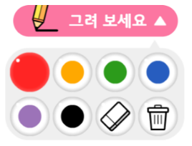
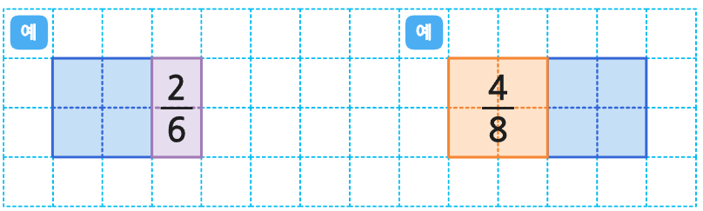

3-1
6. 분수와 소수
suhi_p_0301_06_0004
04 분수를 알아볼까요(2)
Θ Description & Function
분수를 알아볼까요(2) │ 78~79쪽
개념 정리
1
2
3
4
5
6
풀 팝업창(다음 슬라이드)
전자저작물의 그리기 툴 그대로 사용. 단, 버튼 내의 텍스트는 약물에 사용하는 YGJAL 폰트, 24px로 바꿔주세요.
[관련 기능 DVD 개발물]
박만구 수학 3-1 지도서\app\resource\contents_sub\lesson06\ops\ms_lesson06\ms_31_6_03_05_01.html
예 약물 추가. 예 약물은 처음에는 안 보이다가 정답 그림 나타날 때 함께 나타나게 해주세요.
풀이 확인 팝업창(#1 풀 팝업창 다음 슬라이드)
답 칸 클릭하면 정답 그림과 함께 답 나타남. (정답 그림 색 #00a0ff) 정답 확인 버튼은 정답 가리기로 토글 됨.
부분을 보고 전체를 완성하고, 그린 부분을 분수로 나타내 보세요.
#2
#3
2
6
4
8
#5
#5
4
8
4
6
#1
#4
#5
삽화 파일명 | base_01.svg / answer_01.svg / answer_02.svg 박만구 수학 3-1 지도서\app\resource\contents_sub\lesson06\ops\ms_lesson06\images\ms_31_6_03_05_01

Slide 22
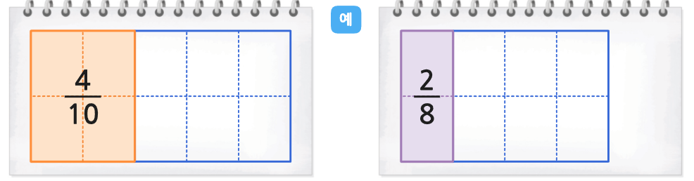
3-1
6. 분수와 소수
suhi_p_0301_06_0004
04 분수를 알아볼까요(2)
Θ Description & Function
<쌍둥이 문제 버튼 클릭 시 나타나는 화면>
활동지 다운로드 버튼. 다운로드 되는 파일은 (3-1-6)수학익힘쌍둥이_04차시.hwp
전자저작물의 그리기 툴 그대로 사용. 단, 버튼 내의 텍스트는 약물에 사용하는 YGJAL 폰트, 24px로 바꿔주세요.
[관련 기능 DVD 개발물]
박만구 수학 3-1 지도서\app\resource\contents_sub\lesson06\ops\ms_lesson06\ms_31_6_03_05_01.html
예 약물 추가. 예 약물은 처음에는 안 보이다가 정답 그림 나타날 때 함께 나타나게 해주세요.
답 칸 클릭하면 정답 그림과 함께 답 나타남. (정답 그림 색 #00a0ff) 정답 확인 버튼은 정답 가리기로 토글 됨.
부분을 보고 전체를 완성하고, 그린 부분을 분수로 나타내 보세요.
#2
#3
4
10
2
8
6
10
6
8
#1
#4
삽화 파일명 | bg_more.png / answer_03.svg / answer_04.svg 박만구 수학 3-1 지도서\app\resource\contents_sub\lesson06\ops\ms_lesson06\images\ms_31_6_03_05_01

Slide 23


3-1
6. 분수와 소수
suhi_p_0301_06_0004
04 분수를 알아볼까요(2)
Θ Description & Function
분수를 알아볼까요(2) │ 78~79쪽
< 풀이 확인 클릭 시 나타나는 화면>
개념 정리
1
2
3
4
5
6
부분을 보고 전체를 완성하고, 그린 부분을 분수로 나타내 보세요.
풀이
2
6
2
6
4
6
은 전체의 $만$큼이므로 만큼 더 그려야 합니다.
4
8
4
8
4
8
은 전체의 $만$큼이므로 만큼 더 그려야 합니다.
4
4
6
8
삽화 파일명 | explan.svg 박만구 수학 3-1 지도서\app\resource\contents_sub\lesson06\ops\ms_lesson06\images\ms_31_6_03_05_01

Slide 24


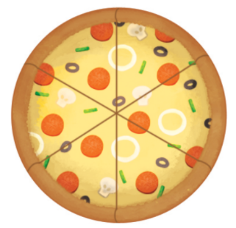
3-1
6. 분수와 소수
suhi_p_0301_06_0004
04 분수를 알아볼까요(2)
Θ Description & Function
분수를 알아볼까요(2) │ 78~79쪽
개념 정리
1
2
3
4
5
6
중요 표시 약물 추가
풀 팝업창(다음 슬라이드)
풀이 확인 팝업창(#2 풀 팝업창 다음 슬라이드)
답 칸 클릭하면 답 나타남. 정답 확인 버튼은 정답 가리기로 토글 됨.
1
3
준호가 피자를 똑같이 6조각으로 나누어 전체의 만큼 먹었습니다. 준호가 먹은 피자는 몇 조각인지 구해 보세요.
#1
2
조각
#2
#3
#4
삽화 파일명 | bg.png / bg.svg 박만구 수학 3-1 지도서\app\resource\contents_sub\lesson06\ops\ms_lesson06\images\ms_31_6_03_06_01

Slide 25
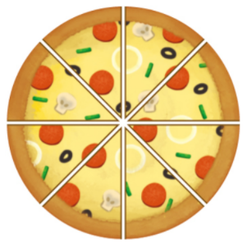
3-1
6. 분수와 소수
suhi_p_0301_06_0004
04 분수를 알아볼까요(2)
Θ Description & Function
<쌍둥이 문제 버튼 클릭 시 나타나는 화면>
활동지 다운로드 버튼. 다운로드 되는 파일은 (3-1-6)수학익힘쌍둥이_04차시.hwp
답 칸 클릭하면 답 나타남. 정답 확인 버튼은 정답 가리기로 토글 됨.
1
4
유지가 피자를 똑같이 8조각으로 나누어 전체의 만큼 먹었습니다. 유지가 먹은 피자는 몇 조각인지 구해 보세요.
2
조각
#1
#2
삽화 파일명 | bg_more.png / bg_more.svg 박만구 수학 3-1 지도서\app\resource\contents_sub\lesson06\ops\ms_lesson06\images\ms_31_6_03_06_01

Slide 26
3-1
6. 분수와 소수
suhi_p_0301_06_0004
04 분수를 알아볼까요(2)
Θ Description & Function
분수를 알아볼까요(2) │ 78~79쪽
< 풀이 확인 클릭 시 나타나는 화면>
개념 정리
1
2
3
4
5
6
1
3
준호가 피자를 똑같이 6조각으로 나누어 전체의 만큼 먹었습니다. 준호가 먹은 피자는 몇 조각인지 구해 보세요.
풀이
6조각으로 나누어진 피자에서 전체를 똑같이 3으로 나눈 것 중의 1만큼은 2조각이므로 준호는 피자를 2조각 먹었습니다.
2
조각

Slide 27

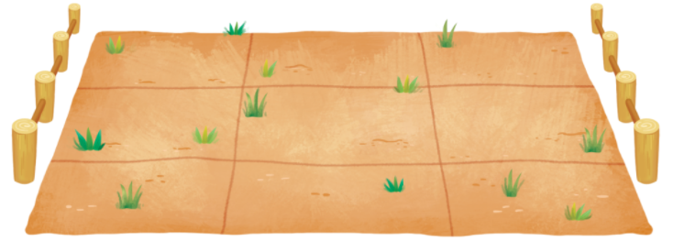
3-1
6. 분수와 소수
suhi_p_0301_06_0004
04 분수를 알아볼까요(2)
Θ Description & Function
분수를 알아볼까요(2) │ 78~79쪽
개념 정리
1
2
3
4
5
중요 표시 약물 추가
풀 팝업창(다음 슬라이드)
풀이 확인 팝업창(#2 풀 팝업창 다음 슬라이드)
답 칸 클릭하면 답 나타남. 정답 확인 버튼은 정답 가리기로 토글 됨.
6
2
9
세희는 밭에 채소를 심었습니다. 밭의 에는 토마토를, 밭의 에는 상추를 심었을 때, 아무것도 심지 않은 부분은 밭 전체의 얼마인지 알아보세요.
#1
4
9
3
9
#2
#3
#4
삽화 파일명 | bg.png 박만구 수학 3-1 지도서\app\resource\contents_sub\lesson06\ops\ms_lesson06\images\ms_31_6_03_07_01

Slide 28
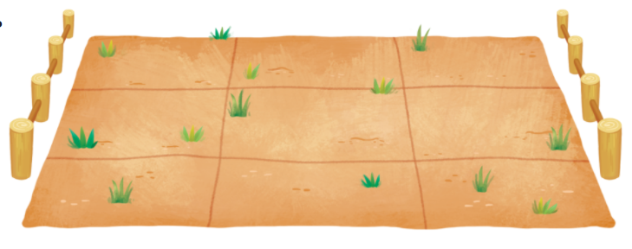
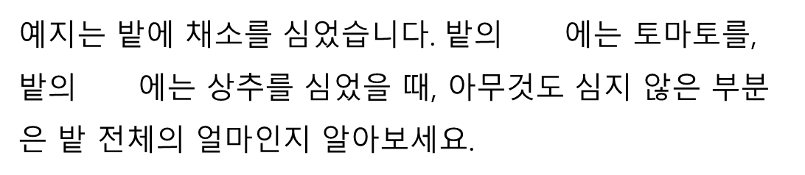
3-1
6. 분수와 소수
suhi_p_0301_06_0004
04 분수를 알아볼까요(2)
Θ Description & Function
<쌍둥이 문제 버튼 클릭 시 나타나는 화면>
활동지 다운로드 버튼. 다운로드 되는 파일은 (3-1-6)수학익힘쌍둥이_04차시.hwp
답 칸 클릭하면 답 나타남. 정답 확인 버튼은 정답 가리기로 토글 됨.
3
9
예지는 밭에 채소를 심었습니다. 밭의 $에$는 토마토를, 밭의 에는 상추를 심었을 때, 아무것도 심지 않은 부분은 밭 전체의 얼마인지 알아보세요.
1
9
5
9
#1
#2
삽화 파일명 | bg_more.png 박만구 수학 3-1 지도서\app\resource\contents_sub\lesson06\ops\ms_lesson06\images\ms_31_6_03_07_01

Slide 29
3-1
6. 분수와 소수
suhi_p_0301_06_0004
04 분수를 알아볼까요(2)
Θ Description & Function
분수를 알아볼까요(2) │ 78~79쪽
< 풀이 확인 클릭 시 나타나는 화면>
개념 정리
1
2
3
4
5
6
2
9
세희는 밭에 채소를 심었습니다. 밭의 에는 토마토를, 밭의 에는 상추를 심었을 때, 아무것도 심지 않은 부분은 밭 전체의 얼마인지 알아보세요.
4
9
풀이
심지 않은 부분은 전체를 똑같이 9로 나눈 것 중의 3만큼이므로 입니다.
3
9
3
9

